Slide 1
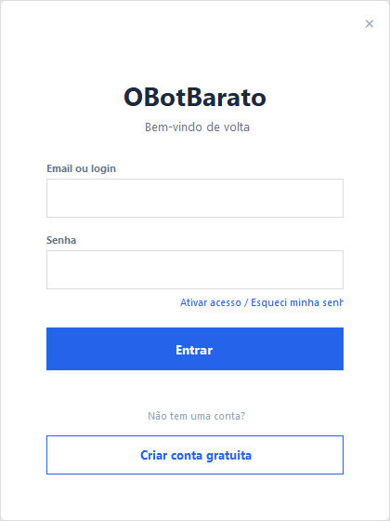
OBotBarato
Sistema desktop de perfumaria
Giovana Paula Felix dos Santos
Samuel da Silva Guimarães
Sistemas de Informação
Universidade Paranaense
Paranavaí
Orientação
Prof. Me. Jaime William Dias
OBotBarato | UNIPAR | 28/10/2026
01
Notes:
Apresentar os autores e a proposta. A entrega é desktop Java Swing, com banco PostgreSQL e demonstração fictícia. Não há loja publicada na internet.
Fonte: código e documentação do projeto, versão 11/10/2026. docs/MATRIZ_RASTREABILIDADE.md

Slide 2
Catálogo vendas e estoque no mesmo sistema
Três perfis com responsabilidades distintas
Administrador
Cadastros e configurações
Estoque e cupons
Acesso e boleto simulado
Vendedor
Atendimento e balcão
Acompanhamento de pedidos
Consultas gerenciais
Cliente
Loja e compras próprias
Perfil favoritos e avaliações
Avisos e pedidos pessoais
OBotBarato | UNIPAR | 28/10/2026
02
Notes:
Explicar que permissões são verificadas também nos DAOs. Admin possui operações da equipe; cliente é identidade separada. Vendedor não altera estoque manual, categorias, produtos, usuários ou cupons.
Fonte: código e documentação do projeto, versão 11/10/2026. docs/MATRIZ_RASTREABILIDADE.md

Slide 3
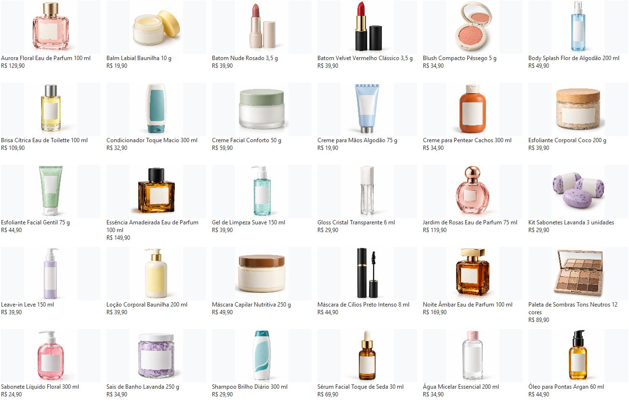
Catálogo com 30 produtos fictícios
Imagens descrições preços e disponibilidade
OBotBarato | UNIPAR | 28/10/2026
03
Notes:
Mostrar catálogo e detalhes de produto. Cinco categorias com seis produtos por categoria. Produtos desativados permanecem no histórico. Catálogo e dados são de demonstração.
Fonte: código e documentação do projeto, versão 11/10/2026. docs/CATALOGO_APRESENTACAO.md

Slide 4
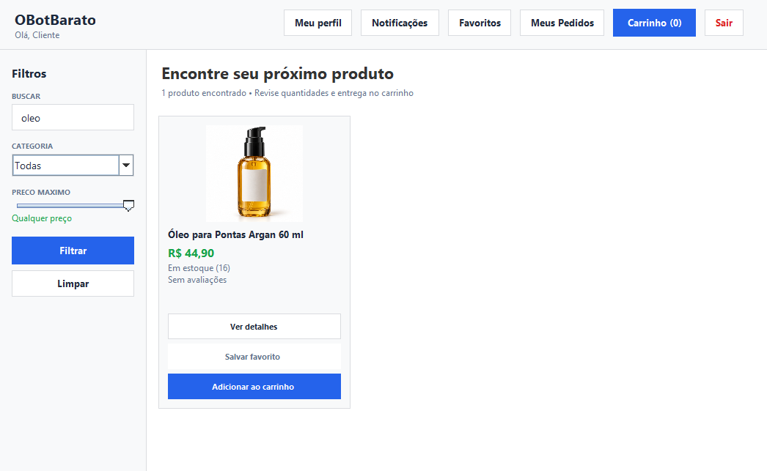
Buscar sem digitar o nome exato
oleo ou argan oleo encontram Óleo para Pontas Argan
OBotBarato | UNIPAR | 28/10/2026
04
Notes:
Demonstrar oleo, ÓLEO e argan oleo. A busca ignora acentos e caixa, aceita fragmentos e palavras fora de ordem; todos os termos precisam constar no nome. Categoria e preço continuam aplicados. Não é corretor ortográfico.
Fonte: código e documentação do projeto, versão 11/10/2026. docs/BUSCA_DE_PRODUTOS.md

Slide 5
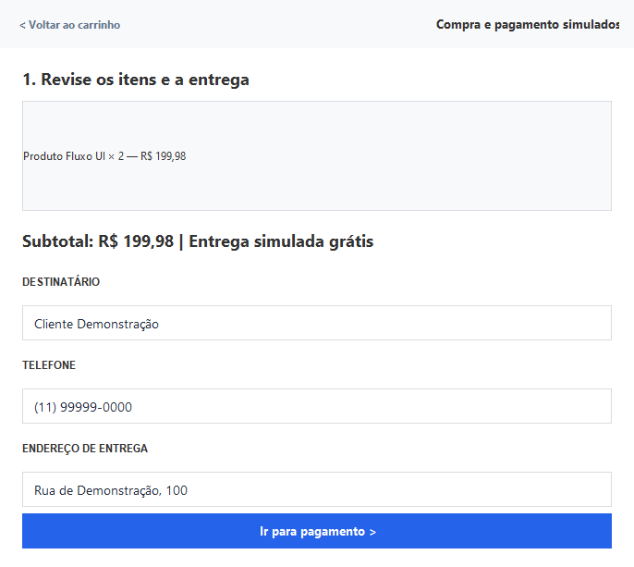
Comprar com revisão antes de confirmar
Carrinho entrega e condições revalidados no banco
1 Escolher produtos
2 Conferir quantidade
3 Informar entrega
4 Revisar e confirmar
OBotBarato | UNIPAR | 28/10/2026
05
Notes:
O carrinho é da sessão, não uma reserva de estoque persistente. No checkout são obrigatórios destinatário, telefone e endereço. A confirmação verifica preço, saldo e cliente ativo. Um UUID protege a confirmação repetida.
Fonte: código e documentação do projeto, versão 11/10/2026. docs/COMPRA_E_PAGAMENTO_SIMULADO.md

Slide 6
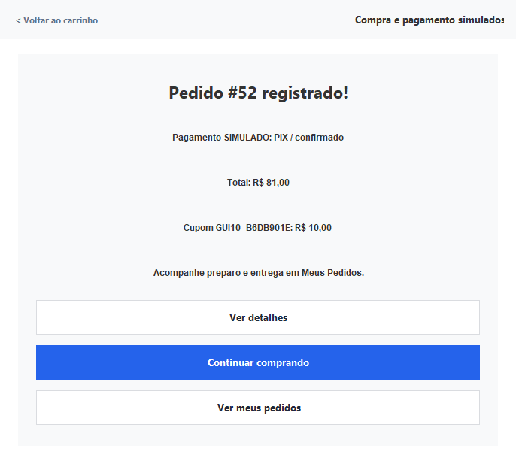
Desconto do cupom antes do pagamento
Exemplo com subtotal R$ 100,00 e cupom de 10%
R$ 100,00
Cupom 10%
R$ 10,00 de desconto
PIX 10% sobre R$ 90,00
R$ 9,00 de desconto
Total R$ 81,00
OBotBarato | UNIPAR | 28/10/2026
06
Notes:
Crédito e boleto não têm desconto de pagamento, débito tem 5%, PIX 10%. Boleto fica pendente até confirmação pelo admin. Todos os pagamentos são simulações sem cobrança bancária. O exemplo de R$100 é matemático; a captura pode mostrar o valor de sua fixture.
Fonte: código e documentação do projeto, versão 11/10/2026. docs/PERFIL_E_CUPONS.md

Slide 7
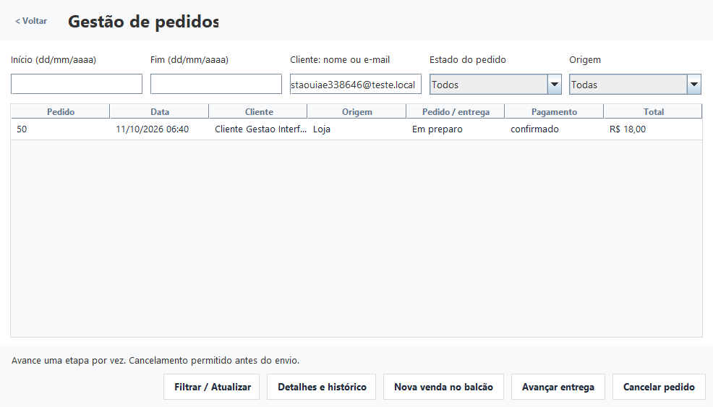
Pedido pago e entrega são estados separados
A equipe avança uma etapa por vez
Aberto
Em preparo
Enviado
Entregue
Cliente cancela próprio aberto. Equipe cancela antes do envio.
OBotBarato | UNIPAR | 28/10/2026
07
Notes:
Pagamento confirmado permite começar preparo. Cancelamento exige motivo, conserva valores e devolve estoque uma vez. Não existe devolução pós-envio. Histórico registra o responsável. Demonstrar com o número do pedido recém-criado.
Fonte: código e documentação do projeto, versão 11/10/2026. docs/GESTAO_E_CANCELAMENTO_PEDIDOS.md

Slide 8
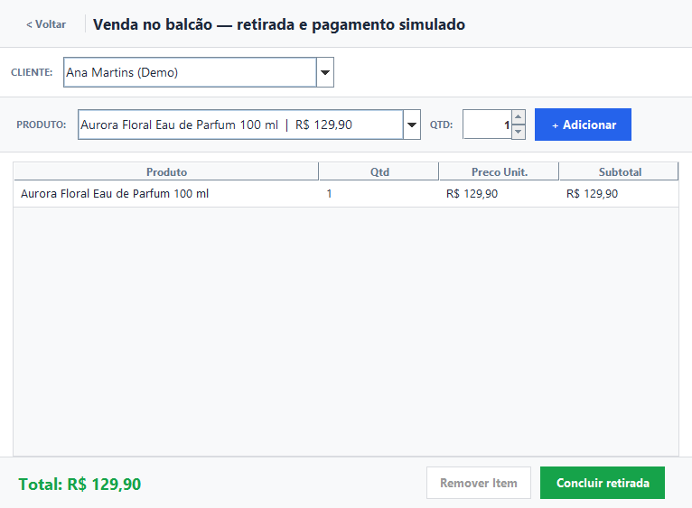
Venda de balcão com retirada imediata
Selecionar cliente produto e quantidade antes de concluir
OBotBarato | UNIPAR | 28/10/2026
08
Notes:
Mostrar os seletores agora visíveis acima da tabela. Quantidade digitada é aplicada, valores em reais, CPF ausente omitido. Balcão registra origem balcao, entregue e dinheiro confirmado simulado. Falha de gravação conserva itens para nova tentativa.
Fonte: código e documentação do projeto, versão 11/10/2026. docs/CORRECAO_TELA_BALCAO.md

Slide 9
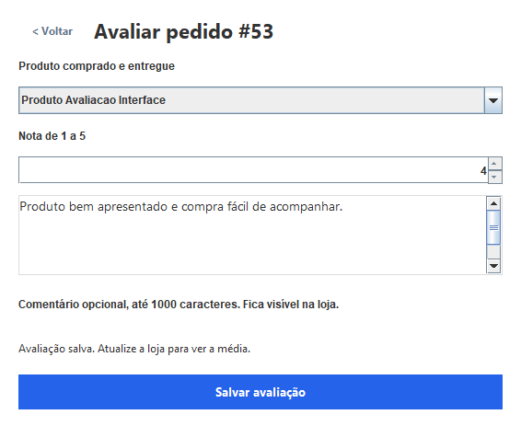
Perfil favoritos e avaliações verificadas
O cliente acessa somente seus dados e compras
Perfil com senha atual
Favoritos persistidos
Nota de 1 a 5
Compra entregue e paga
OBotBarato | UNIPAR | 28/10/2026
09
Notes:
Avaliação única editável por cliente/produto, comentário opcional e média pública sem dados pessoais. Cliente pode atualizar perfil e senha; o endereço anterior do pedido não muda.
Fonte: código e documentação do projeto, versão 11/10/2026. docs/AVALIACOES_E_NOTIFICACOES.md

Slide 10
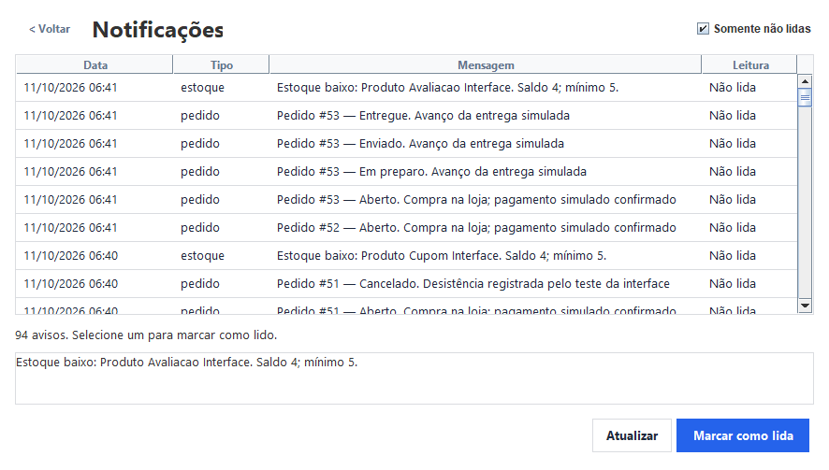
Avisos internos com leitura individual
Eventos de pedidos pagamentos e estoque baixo
OBotBarato | UNIPAR | 28/10/2026
10
Notes:
Avisos são internos e atualizados manualmente. Marcar como lida vale para a identidade atual. Admin e vendedor têm leituras independentes. Alerta de estoque baixo é uma vez por episódio e rearma após reposição/mínimo. Não há e-mail/SMS.
Fonte: código e documentação do projeto, versão 11/10/2026. docs/AVALIACOES_E_NOTIFICACOES.md

Slide 11
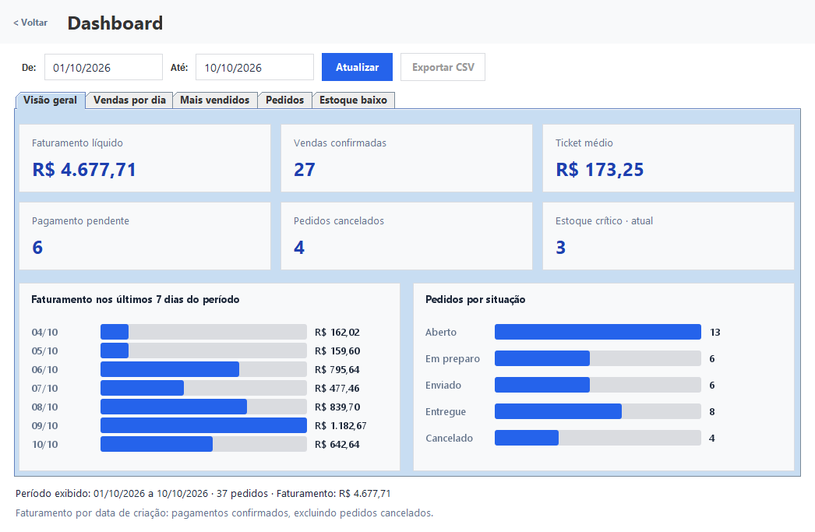
Indicadores a partir das vendas registradas
Dados fictícios para demonstrar uso diário
OBotBarato | UNIPAR | 28/10/2026
11
Notes:
A carga acrescenta vinte clientes e sessenta pedidos; 18 avaliações e 40 favoritos. Receita conta total líquido confirmado não cancelado. Ranking é bruto; estoque crítico é atual. Valores mudam ao operar o sistema. Não prometer um total fixo após novas vendas.
Fonte: código e documentação do projeto, versão 11/10/2026. docs/DASHBOARD_RELATORIOS_E_NAVEGACAO.md

Slide 12
Java Swing JDBC e PostgreSQL
Execução e depuração configuradas no VS Code
Interface Swing
DAOs e regras
PostgreSQL
Telas e navegação
Carrinho da sessão
Permissões e validações
Transação com JDBC
16 tabelas de negócio
Migrations V001 a V006
Configuração externa | Backup e restauração em banco novo
F5 prepara o ambiente e abre a entrada oficial do desktop.
OBotBarato | UNIPAR | 28/10/2026
12
Notes:
As camadas trocam dados via código Java e JDBC, sem API web. São sete classes em model; demais conceitos usam tabelas/DTOs reais. schema_migrations é a décima sétima tabela técnica. Os requisitos e arquivos correspondentes estão na matriz.
Fonte: código e documentação do projeto, versão 11/10/2026. docs/DICIONARIO_BANCO.md; docs/EXECUTAR_VS_CODE.md

Slide 13
Validação e limites da entrega
Código documentação e diagramas conferidos em conjunto
102 cenários dos módulos
8 cenários de busca
9 cenários de carga fictícia
Rollback e concorrência
Confirmação e devolução únicas
Permissões e histórico
23 instâncias de telas e fluxos Swing
Pagamento e entrega simulados
Aplicação desktop sem site público
OBotBarato | UNIPAR | 28/10/2026
13
Notes:
Os testes passaram nos cenários documentados; não afirmar ausência absoluta de qualquer erro. Demonstrar o sistema com as contas fictícias e reforçar que não há cobrança bancária, emissão fiscal ou transportadora.
Fonte: código e documentação do projeto, versão 11/10/2026. docs/MATRIZ_RASTREABILIDADE.md; docs/validacao-busca.txt; docs/validacao-simulacao-uso.txt

